Slide 1
Тренажер « ПОТЕРЯШКА»

Slide 2
Собери слово из букв
Н
к
и
а
г
Д
А
Г
А
Р
У

Slide 3
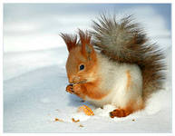
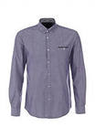
Собери слово из букв
Е
А
Б
К
Л
Р
А
У
К
Ш
Б
А

Slide 4
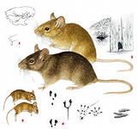
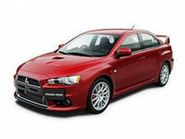
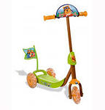
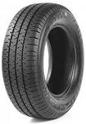
Собери слово из слогов
ШИ
КАТ
СА
НИ
МЫ
ШИ
МА
ШИ
СА
НА
МО
НА

Slide 5
Собери предложение из слов
саду.
нашла
брошенного
в
Был
Зоя
гуляла
Она
котенка.
день.
тёплый

Slide 6
МОЛОДЕЦ!
МОЛОДЕЦ!
МОЛОДЕЦ!
МОЛОДЕЦ!
МОЛОДЕЦ!

